Slide 1


Slide 2


案例名称 |  | 飞利浦数字标牌焕新某全球最大咖啡连锁品牌的门店形象
参与方 | 申报企业 | 飞生（上海）电子科技有限公司
 | 应用企业 | 因项目涉及保密协议，不公开
申报奖项类别 |  | 门店设计与空间美陈赛道
案例核心要素 |  | 属于同类产品最低能耗机种，能效优势明显，积极响应国家节能环保政策。
应用企业推荐语

Slide 3
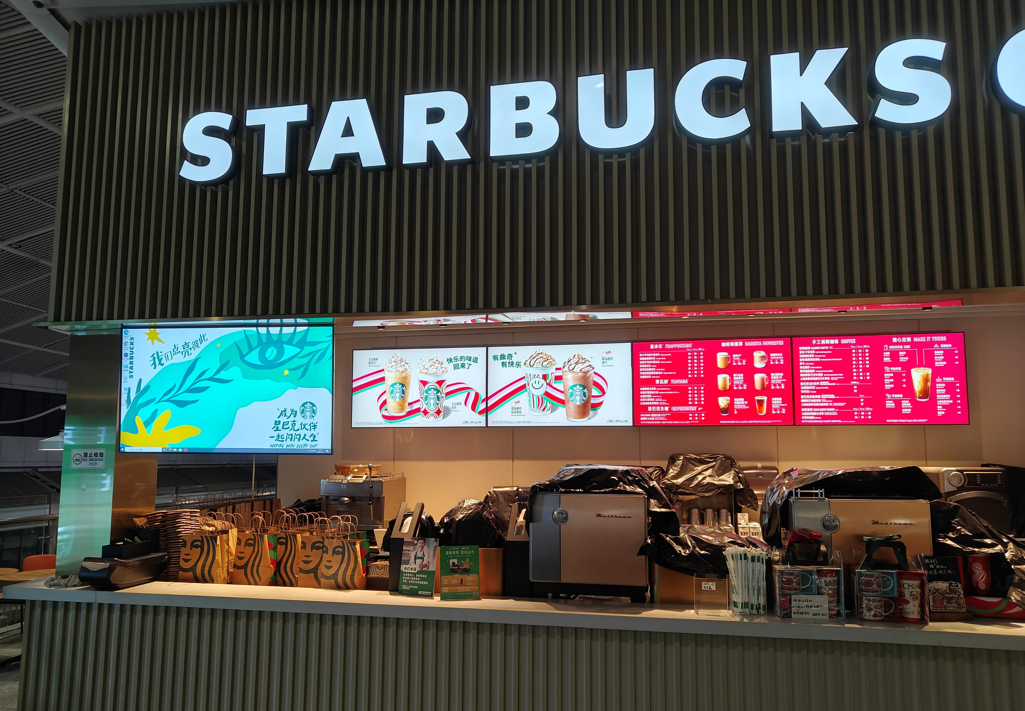
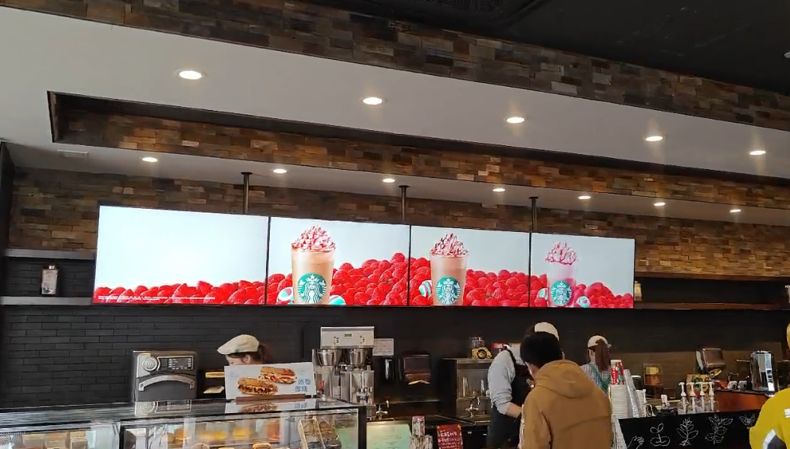
案例简述及辅助证明
*因项目涉及保密协议，客户信息需隐藏不便露出
某全球最大咖啡连锁品牌门店选用飞利浦多联屏数字标牌来作为门店的形象展示窗口，实时呈现新品海报、菜单等信息，便于消费者了解饮品与价格、增进营销活动氛围与情绪。

Slide 4
案例阐述维度重点（总计85分）
设计思路创新力（10分）
*因项目涉及保密协议，客户信息需隐藏不便露出
产品设计成功实现了高亮度与轻薄化的结合，满足市场对高清显示和便捷安装的需求。引流屏的高亮度（700Nits）和屏幕边缘的超薄设计（14.5mm）是产品的两大亮点，有效提升了产品的市场竞争力。

Slide 5
案例效果（30分）
*因项目涉及保密协议，客户信息需隐藏不便露出
“颜值经济”时代下，精致的美食图片与视频，堪称吸睛利器。飞利浦数字标牌采用超清防眩雾面显示，高亮度屏幕轻松适应户内/外强光环境，保证呈现清晰生动的画面细节，让消费者无论身处何地都能迅速被产品信息所吸引，达到良好的宣传效果；色彩展现丰富，夺目吸睛，将店内的饮品呈现得淋漓尽致；通过展现高颜值的动态宣传内容，快速抓住消费者的目光，强化对消费者的视觉吸引力，吸引客流入店，促成下单消费；同时支持壁挂、吊装、嵌入式等多种安装方式，契合门店多种呈现需求；像素偏移功能有效防止屏幕烧灼，助门店控制功耗降低成本；长时间低耗稳定运行，助力降本增效。标牌所具备的按键锁功能，还能有效防止未授权人员擅自操作，实现数字化安全管控。

Slide 6
门店表现力（20分）
*因项目涉及保密协议，客户信息需隐藏不便露出
飞利浦数字标牌屏幕具有多种亮度规格，可轻松匹配多种门店环境，广泛应用于新零售的咖啡饮品行业；即便是半户外亦或室内场景都可轻松应对。超窄边框设计，搭建多联屏时信息展示更完整，视觉效果更震撼，通过视频、滚播海报、动态模板等动态化内容展示，将店内的饮品呈现得淋漓尽致。

Slide 7
消费体验满意度（15分）
*因项目涉及保密协议，客户信息需隐藏不便露出
飞利浦数字标牌采用超清防眩雾面显示，高亮度屏幕轻松适应户内/外强光环境，保证呈现清晰生动的画面细节，让消费者无论身处何地都能迅速被产品信息所吸引，达到良好的宣传效果；色彩展现丰富，夺目吸睛，将店内的饮品呈现得淋漓尽致；通过展现高颜值的动态宣传内容，快速抓住消费者的目光，强化对消费者的视觉吸引力，吸引客流入店，促成下单消费。

Slide 8
低碳环保理念（10分）
*因项目涉及保密协议，客户信息需隐藏不便露出
属于同类产品最低功耗的机种。产品在能效方面的优势明显，符合当前市场对节能环保产品的需求趋势。

